Slide 1
Analizator Spectral Audio
362 CTI
Licu Mihai-George

Slide 2
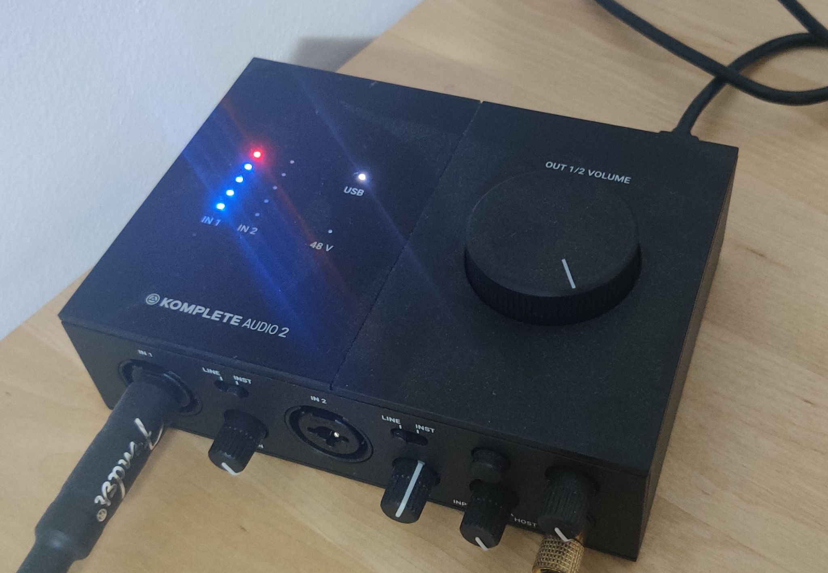
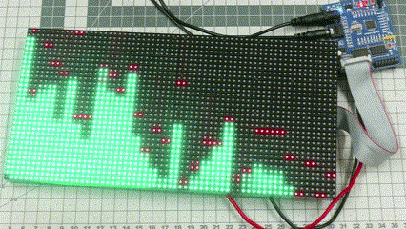
Ce este?
Notes:
1. un dispozitiv ce masoara amplitudinea unui semnal in functie de frecventa. in acest video, putem observa ca frecventele inalte reprezentate in partea dreapta ajung la intensitati mai mici decat frecventele joase din partea stanga.
vrem sa luam un semnal audio si sa il transformam intr-o reprezentare vizuala

Slide 3
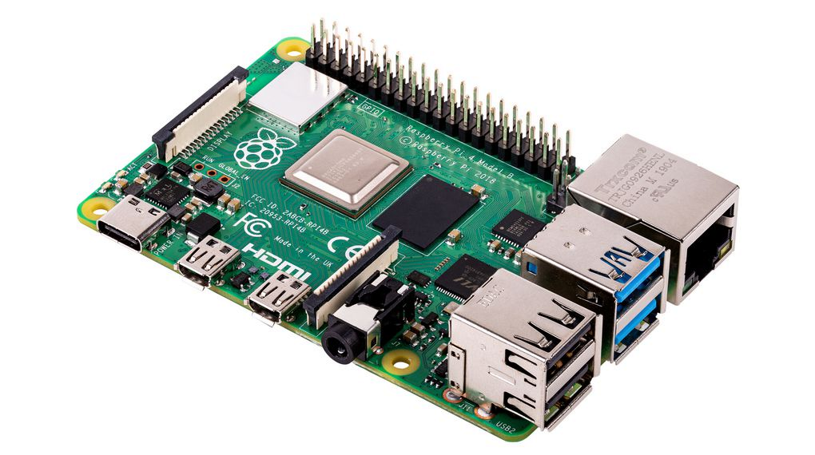
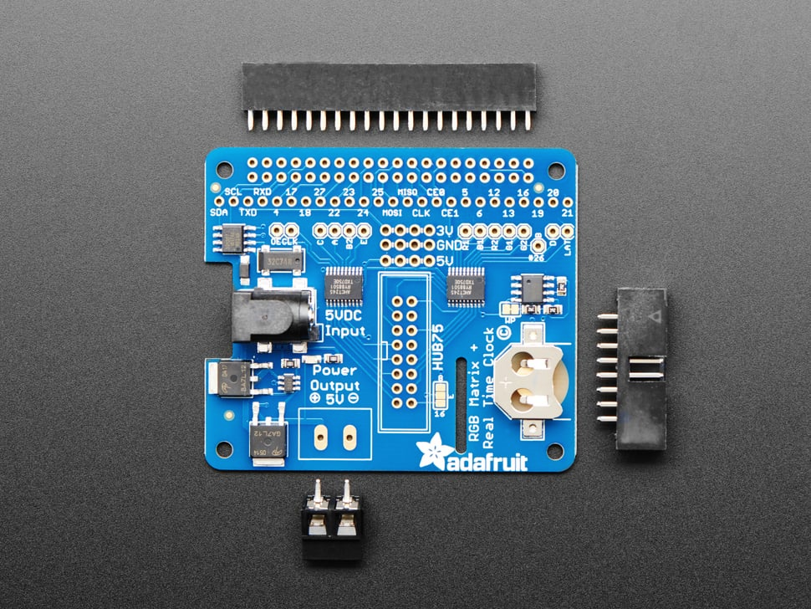


Raspberry Pi 4 B 301,98 RON
RGB Matrix HAT + RTC 175 RON
Alimentator x2 37,99 RON
Matrice LED RGB 115,51 RON
Notes:
un Raspberry Pi 4 B. O matrice de LEDuri pe care sa afisam spectograma. alimentare pentru Rasp Pi si Matrice, aceasta avand nevoie de aprox 5v 4A daca toti pixelii ar fi porniti complet alb in acelasi moment. Raspb pi nu poate furniza
un modul HAT (hardware attached on top), complet plug and play si ne ofera comoditatea de a putea controla pixelii individual fara a ne ingrijora despre multiplexare si in plus face conversia de la voltajul logicii de 3.3V de la pinii GPIO rasp pi la voltajul de 5V necesar matricii

Slide 4
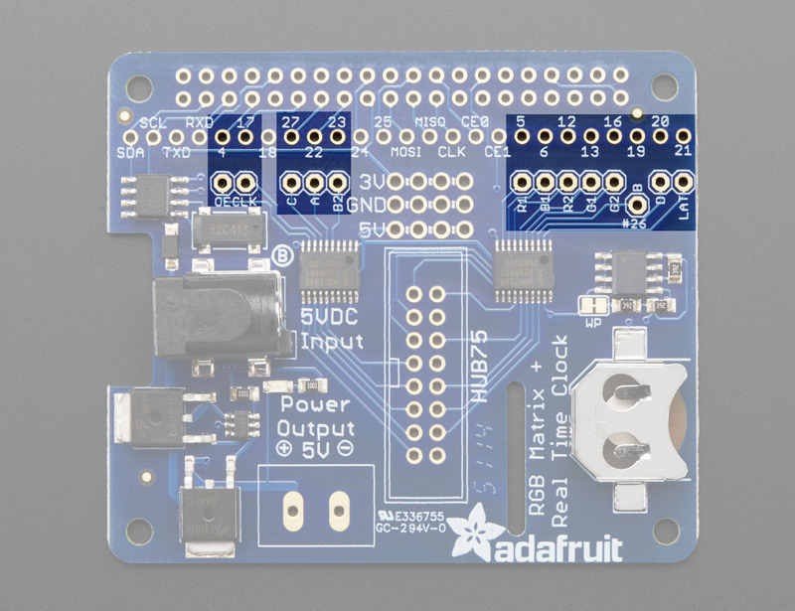
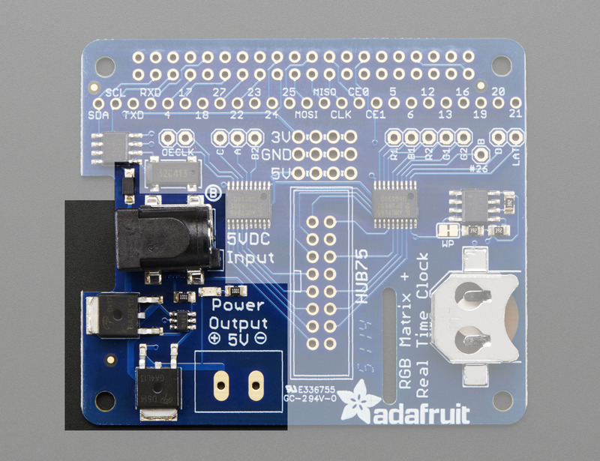
Alimentare 5V si circuit de protectie
Pinii pentru trasmiterea datelor catre matrice
Notes:
In stanga observam portul de alimentare si circuitul de protectie care regleaza voltajul la 5.8V si asigura polaritatea curentului electric.
In dreapta sunt pinii ce gestioneaza logica de 5V pentru matrice.

Slide 5
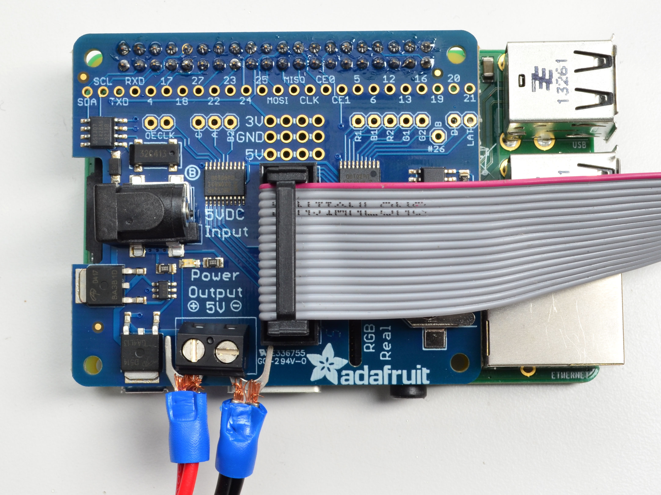
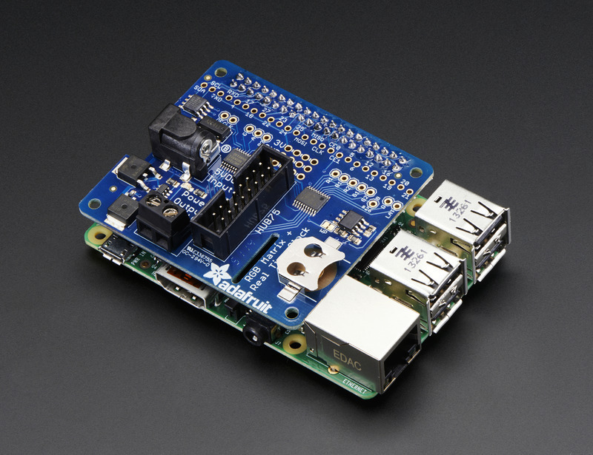
Modelul HAT conectat la Raspberry Pi
Conexiunile matricii la modulul HAT
(AWM 2651 + molex-spade)
Notes:
Conectam modulul HAT la pinii GPIO ai raspberry pi, si apoi conectam matricea la HAT. Apoi alimentam totul.

Slide 6
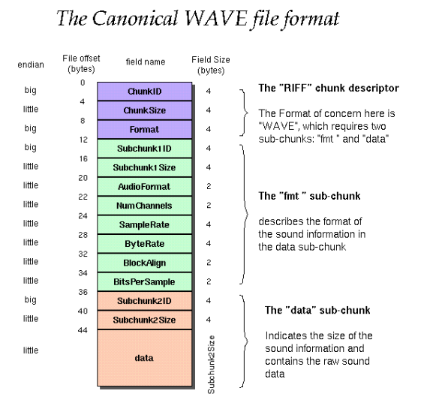
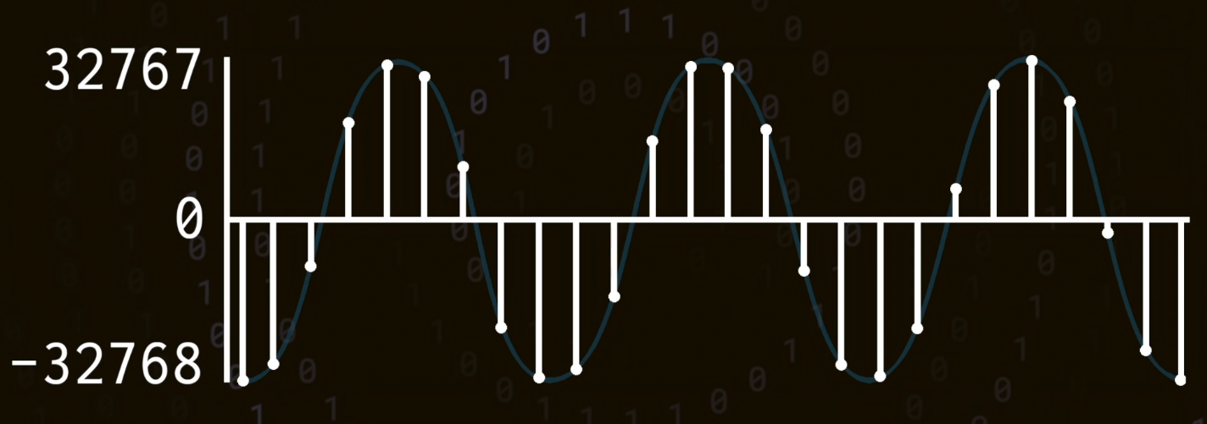
Formatul *.wav
➜ Pulse Code Modulation necomprimat
➜ fiecare valoare din data reprezinta amplitudinea undei in acel moment in timp
Notes:
4. O sa va spun foarte putin despre formatul WAVE.
format necomprimat,
de tip pulse code modulation, reprezinta semnale analog continue, in semnale digitale discrete esiantionand amplitudinea semnalului analogic la intervale uniforme (sample rate, Hz).
Pe langa acele headere ale formatului WAVE, avem sectiunea de data. In aceasta sectiune noi avem practic amplitudinea undei noastre la acel moment in timp.

Slide 7
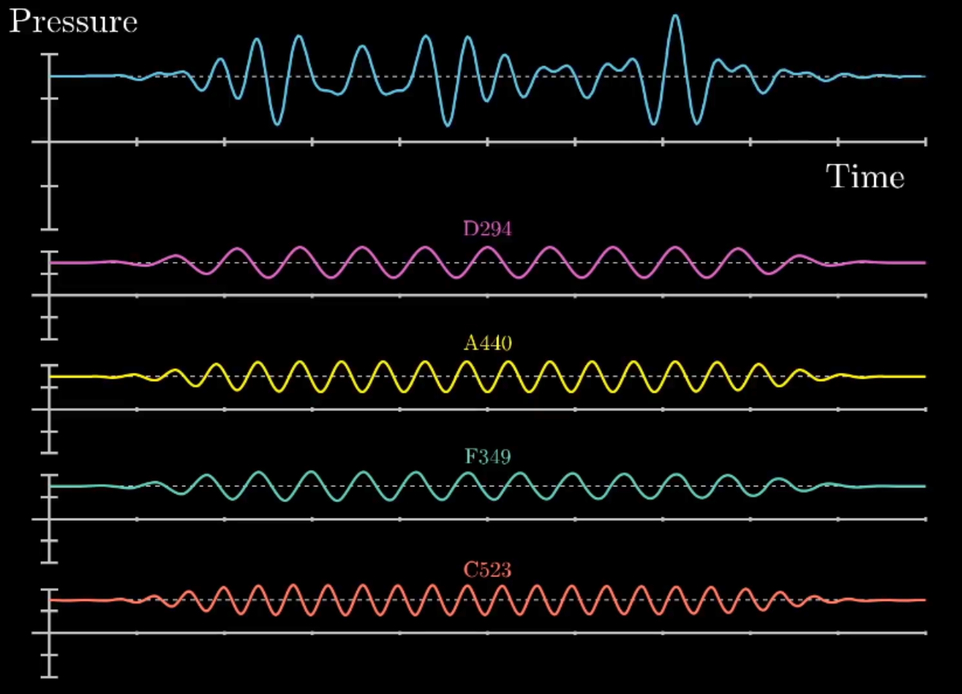
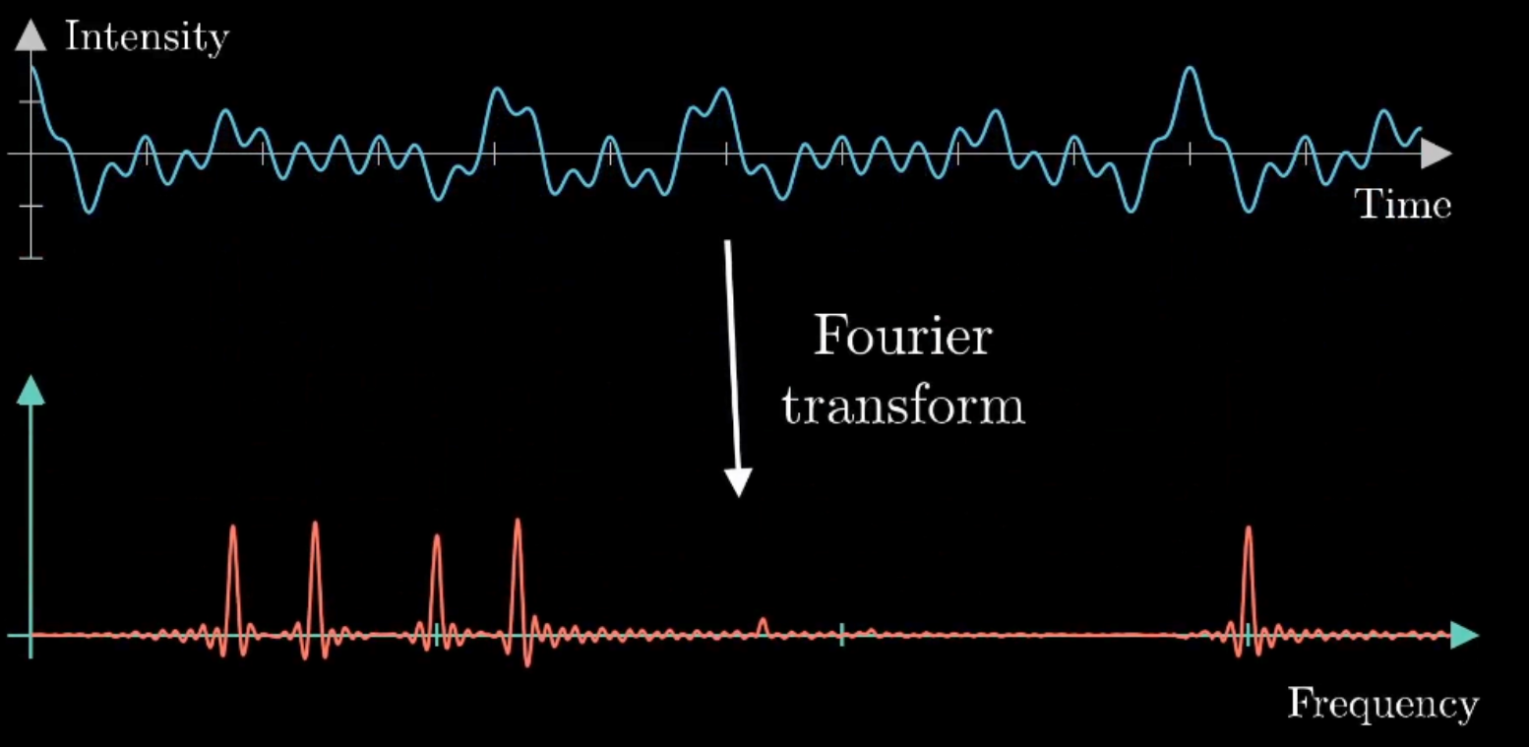
Reprezentam amplitudinea medie a 32 intervale de frecvente
Cum? Transformari Fourier
➜ "sparge" un semnal compus in semnalele ce il alcatuiesc
Notes:
5. Noi avem o singura unda ce reprezinta un singur semnal, dar dorim sa reprezentam amplitudinea medie a 32 de intervale de frecventa.
Cum facem acest lucru? Transformari fourier.
Practic prin transformari fourier, "spargem" un semnal compus in semnalele ce il alcatuiesc.
Deci de exemplu la semnalul din dreapta, putem observa ca dupa transformarea fourier observam acele varfuri de intensitate in locul care corespund frecventei respective, si aproximativ zero in restul locurilor.

Slide 8
def calculate_levels(data, chunk):
# aplica transformarea FTT pe toate datele matricii la momentul actual
data = unpack("%dh" % (len(data) / 2), data)
data = np.array(data, dtype="h")
fourier = np.fft.rfft(data)
fourier = np.delete(fourier, len(fourier) - 1)
power = np.log10(np.abs(fourier)) ** 2
power = np.reshape(power, (32, int(chunk / 32)))
matrix = np.int_(np.average(power, axis=1))
return matrix
def display_loop(matrix):
Dmatrix.Clear()
for y in range(32):
for x in range(matrix[y]):
# default alb
r, g, b = 255, 255, 255
if x < 16:
# verde
r, g, b = 0, 132, 80
elif x < 28:
# galben
r, g, b = 239, 183, 0
else:
# rosu
r, g, b = 184, 29, 19
Dmatrix.SetPixel(y, x, r, g, b)
Dmatrix.SetPixel(y, x - 1, r, g, b)
return None
b'\xdf\xfbg\x01\xf1\xfc\xa1\x02O\x00m ... \xdd\xfd'
➜
[25 21 19 13 15 16 18 16 13 12 12 9 8 8 7 7 7 7 8 8 9 13 12 12 13 16 17 15 14 18 19 22]
Notes:
6. Din tot codul am spus ca cel mai interesant de aratat sunt aceste doua functii.
Prima functie este functia ce transforma datele din biti in numere si aplica transformarea fourier pe ele.
Practic fisierul audio/inputul de la microfon se citeste chunk cu chunk (16*32 biti aici), si fiecare chunk se trimite acestei functie pentru a fi procesat.
Putem observa am dat un exemplu de input/output, aceia fiind bitii din fisierul .wav al unei melodii si outputul fiind reprezentarea 1d a mediilor celor 32 de intervale de frecventa. Deci de exemplu cele mai de joase frecvente au o intensitate medie de 25.
In partea din dreapta avem functia ce trimite aceste date catre matricea de leduri si atribuie culori bazate pe intensitate.
Ca exemplu daca semnalul matrix[0] are o intensitate x de 27, atunci primii 16 pixeli de jos in sus de pe aceasta coloana vor fi iluminati verde iar urmatorii pixeli pana la 27 vor fi iluminati galben, toti pixelii neasignati direct pana la valoarea 31 vor ramane culoarea default adica alb.

